Slide 1
事件流
事件委托
其他事件
元素尺寸与位置

Slide 2
事件流
01
事件流与两个阶段说明
事件捕获
事件冒泡
阻止冒泡
解绑事件

Slide 3
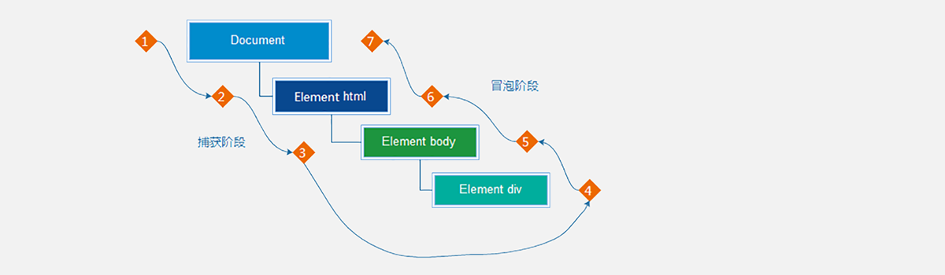
1.1 事件流和两个阶段说明
目标：能够说出事件流经过的2个阶段
事件流指的是事件完整执行过程中的流动路径
说明：假设页面里有个div，当触发事件时，会经历两个阶段，分别是捕获阶段、冒泡阶段
简单来说：捕获阶段是从父到子 冒泡阶段是从子到父
实际工作都是使用事件冒泡为主

Slide 4
事件流
01
事件流与两个阶段说明
事件捕获
事件冒泡
阻止冒泡
解绑事件

Slide 5
1.2 事件捕获
目标：简单了解事件捕获执行过程
事件捕获概念：
从DOM的根元素开始去执行对应的事件 (从外到里)
事件捕获需要写对应代码才能看到效果
代码：
说明：
addEventListener第三个参数传入 true 代表是捕获阶段触发（很少使用）
若传入false代表冒泡阶段触发，默认就是false
若是用 L0 事件监听，则只有冒泡阶段，没有捕获

Slide 6
事件流
01
事件流与两个阶段说明
事件捕获
事件冒泡
阻止冒泡
解绑事件

Slide 7
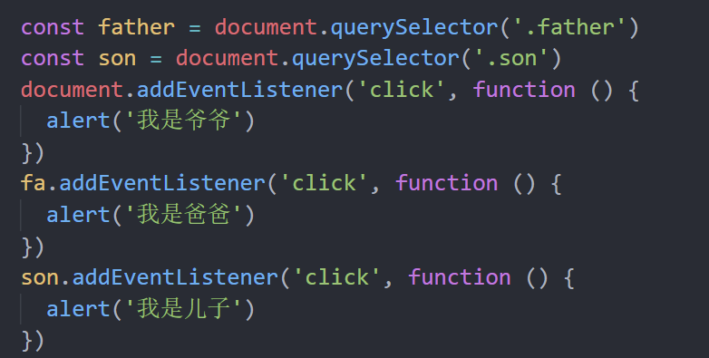
1.3 事件冒泡
目标：能够说出事件冒泡的执行过程
事件冒泡概念:
当一个元素的事件被触发时，同样的事件将会在该元素的所有祖先元素中依次被触发。这一过程被称为事件冒泡
简单理解：当一个元素触发事件后，会依次向上调用所有父级元素的同名事件
事件冒泡是默认存在的
L2事件监听第三个参数是 false，或者默认都是冒泡

Slide 8
事件流
01
事件流与两个阶段说明
事件捕获
事件冒泡
阻止冒泡
解绑事件

Slide 9
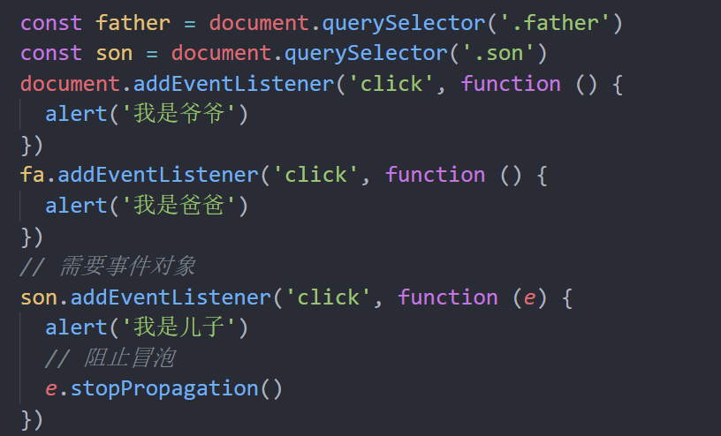

1.4 阻止冒泡
目标：能够写出阻止冒泡的代码
问题：因为默认就有冒泡模式的存在，所以容易导致事件影响到父级元素
需求：若想把事件就限制在当前元素内，就需要阻止事件冒泡
前提：阻止事件冒泡需要拿到事件对象
语法：
注意：此方法可以阻断事件流动传播，不光在冒泡阶段有效，捕获阶段也有效

Slide 10

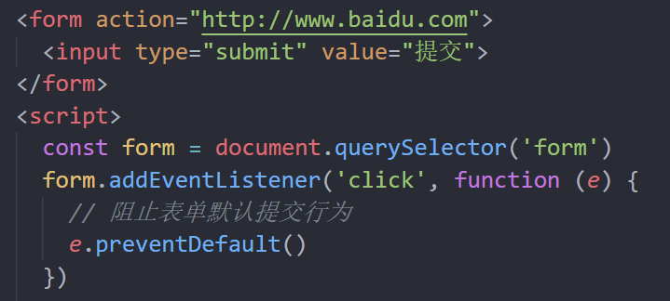
1.4 阻止冒泡
我们某些情况下需要阻止默认行为的发生，比如阻止链接的跳转，表单域跳转
语法：

Slide 11
阻止冒泡如何做？
2. 阻止元素默认行为如何做？

Slide 12
事件流
01
事件流与两个阶段说明
事件捕获
事件冒泡
阻止冒泡
解绑事件

Slide 13
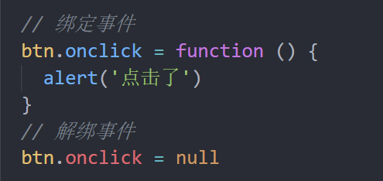
1.5 解绑事件
on事件方式，直接使用null覆盖偶就可以实现事件的解绑
语法：

Slide 14
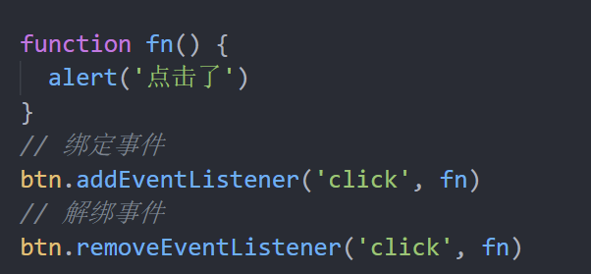
1.5 解绑事件
addEventListener方式，必须使用：
removeEventListener(事件类型, 事件处理函数, [获取捕获或者冒泡阶段])
例如：
注意：匿名函数无法被解绑

Slide 15
鼠标经过事件的区别
鼠标经过事件：
mouseover和mouseout会有冒泡效果
mouseenter和mouseleave没有冒泡效果(推荐)

Slide 16
两种注册事件的区别
传统on注册（L0）
同一个对象,后面注册的事件会覆盖前面注册(同一个事件)
直接使用null覆盖偶就可以实现事件的解绑
都是冒泡阶段执行的,没有捕获
事件监听注册（L2）
语法: addEventListener(事件类型, 事件处理函数, 是否使用捕获)
后面注册的事件不会覆盖前面注册的事件(同一个事件)
可以通过第三个参数去确定是在冒泡或者捕获阶段执行
必须使用removeEventListener(事件类型, 事件处理函数, 获取捕获或者冒泡阶段)
匿名函数无法被解绑

Slide 17
事件流
事件委托
其他事件
元素尺寸与位置

Slide 18
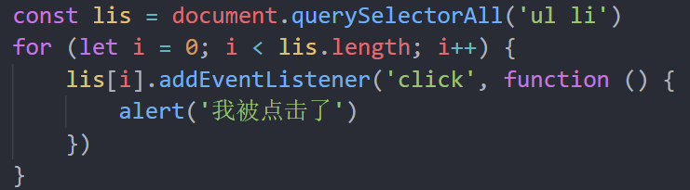
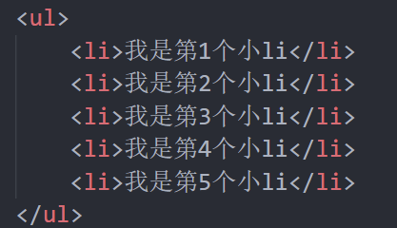
如果同时给多个元素注册事件，我们怎么做的？
for循环注册事件
有没有一种技巧 注册一次事件就能完成以上效果呢？

Slide 19
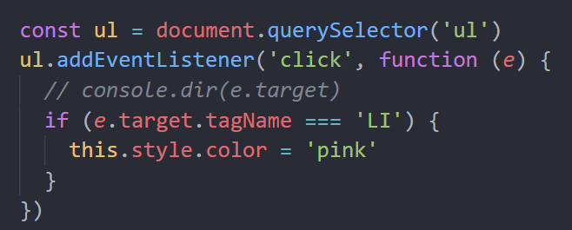
目标：能够说出事件委托的好处
事件委托是利用事件流的特征解决一些开发需求的知识技巧
优点：减少注册次数，可以提高程序性能
原理：事件委托其实是利用事件冒泡的特点。
给父元素注册事件，当我们触发子元素的时候，会冒泡到父元素身上，从而触发父元素的事件
实现：事件对象.target.tagName 可以获得真正触发事件的元素
ul.addEventListener('click', function(){})
ul父元素
li 子元素
点击事件

Slide 20
事件委托的好处是什么？
减少注册次数，提高了程序性能
事件委托是委托给了谁？父元素还是子元素？
父元素
如何找到真正触发的元素？
事件对象.target.tagName

Slide 21
事件流
事件委托
其他事件
元素尺寸与位置

Slide 22
其他事件
03
页面加载事件
元素滚动事件
页面尺寸事件

Slide 23
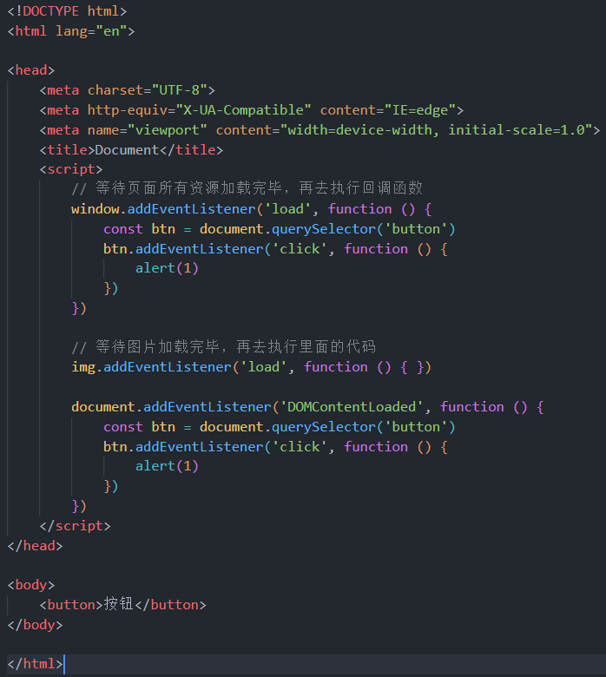
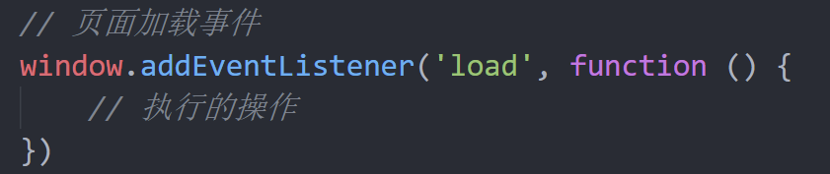
3.1 页面加载事件
加载外部资源（如图片、外联CSS和JavaScript等）加载完毕时触发的事件
为什么要学？
有些时候需要等页面资源全部处理完了做一些事情
老代码喜欢把 script 写在 head 中，这时候直接找 dom 元素找不到
事件名：load
监听页面所有资源加载完毕：
给 window 添加 load 事件
注意：不光可以监听整个页面资源加载完毕，也可以针对某个资源绑定load事件

Slide 24
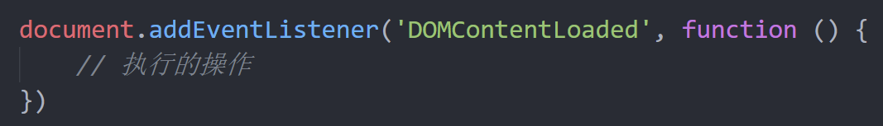
3.1 页面加载事件
当初始的 HTML 文档被完全加载和解析完成之后，DOMContentLoaded 事件被触发，而无需等待样式表、图像等完全加载
事件名：DOMContentLoaded
监听页面DOM加载完毕：
给 document 添加 DOMContentLoaded 事件

Slide 25
其他事件
03
页面加载事件
元素滚动事件
页面尺寸事件

Slide 26
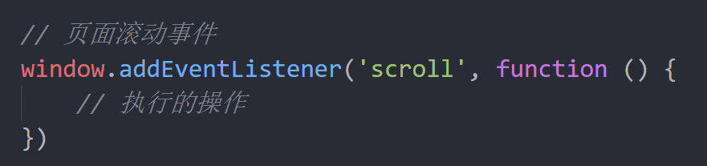
滚动条在滚动的时候持续触发的事件
为什么要学？
很多网页需要检测用户把页面滚动到某个区域后做一些处理， 比如固定导航栏，比如返回顶部
事件名：scroll
监听整个页面滚动
给 window 或 document 添加 scroll 事件
监听某个元素的内部滚动直接给某个元素加即可

Slide 27
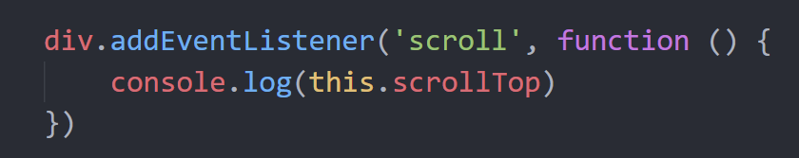
scrollLeft和scrollTop
获取被卷去的大小
获取元素内容往左、往上滚出去看不到的距离
这两个值是可读写的
尽量在scroll事件里面获取被卷去的距离
scrollWidth
内容
scrollTop
scrollHeight
元素
scrollLeft

Slide 28
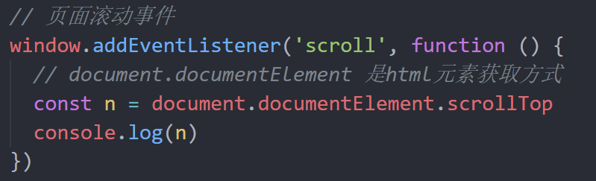
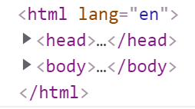
开发中，我们经常检测页面滚动的距离，比如页面滚动100像素，就可以显示一个元素，或者固定一个元素
注意事项
document.documentElement 获取html
document.body 获取body

Slide 29
其他事件
03
页面加载事件
元素滚动事件
页面尺寸事件

Slide 30
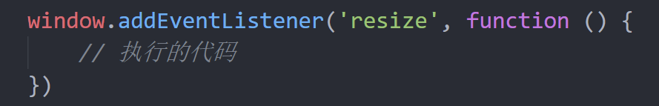
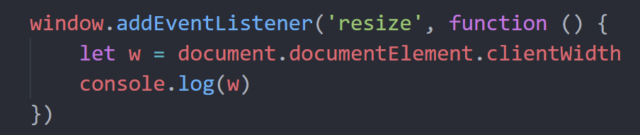
会在窗口尺寸改变的时候触发事件
resize
检测屏幕宽度

Slide 31
获取元素宽高
border
获取宽高
获取元素的可见部分宽高（不包含边框，margin，滚动条等）
clientWidth和clientHeight
border
border
padding
clientHeight
padding
padding
border
padding
clientWidth

Slide 32
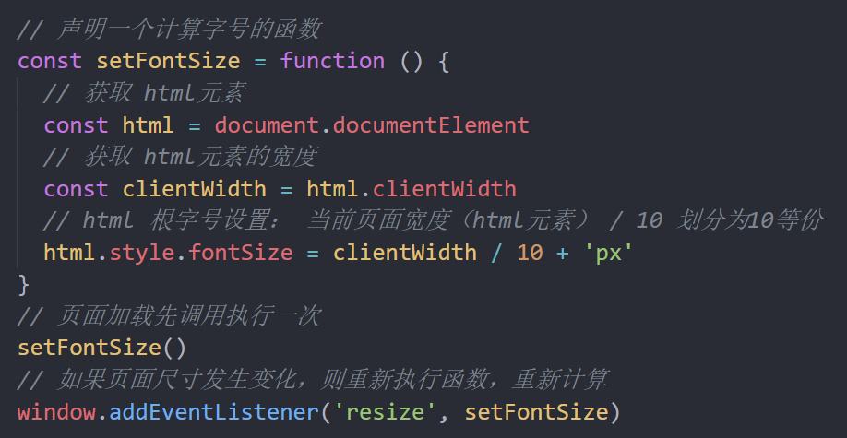
分析 flexible.js 源码
Rem基准值

Slide 33
事件流
事件委托
其他事件
元素尺寸与位置

Slide 34
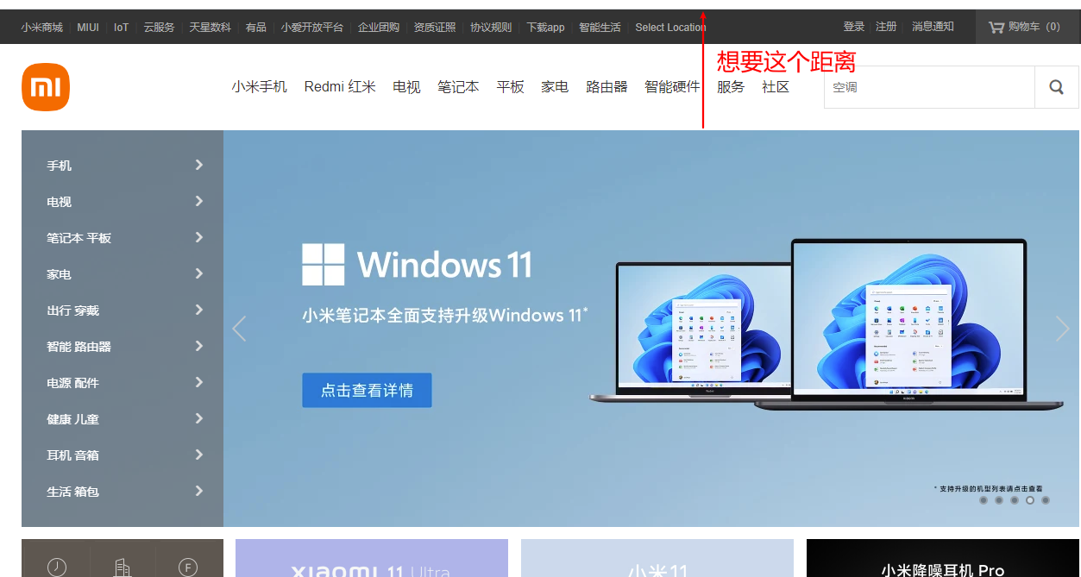
使用场景
前面案例滚动多少距离，都是我们自己算的，最好是页面滚动到某个元素，就可以做某些事。
简单说，就是通过js的方式，得到元素在页面中的位置
这样我们可以做，页面滚动到这个位置，就可以做某些操作，省去计算了

Slide 35
4. 元素尺寸位置
获取宽高
获取元素的自身宽高、包含元素自身设置的宽高、padding、border
offsetWidth和offsetHeight
获取出来的是数值，方便计算
注意: 获取的是可视宽高，如果盒子是隐藏的，获取的结果是0
获取位置
获取元素距离自己定位父级元素的左、上距离
offsetLeft和offsetTop注意是只读属性
border
定位父级（offsetParent）
offsetTop
border
内容
border
offsetHeight
padding
offsetLeft
padding
padding
border
padding
offsetWidth

Slide 36
border
定位父级（offsetParent）
获取位置
element.getBoundingClientRect()
方法返回元素的大小及其相对于视口的位置
offsetTop
border
内容
border
offsetHeight
padding
offsetLeft
padding
padding
border
padding
offsetWidth

Slide 37
总结
属性 | 作用 | 说明
scrollLeft和scrollTop | 被卷去的头部和左侧 | 配合页面滚动来用，可读写
clientWidth 和 clientHeight | 获得元素宽度和高度 | 不包含border,margin，滚动条 用于js获取元素大小，只读属性
offsetWidth和offsetHeight | 获得元素宽度和高度 | 包含border、padding，滚动条等，只读
offsetLeft和offsetTop | 获取元素距离自己定位父级元素的左、上距离 | 获取元素位置的时候使用，只读属性

